Slide 1

UI v kulturi: umetna inteligenca v muzejih, arhivih in knjižnicah
10. November 2025, Ljubljana
ARHIV KOT INTELIGENTNI SISTEM: Umetna inteligenca in arhivska praksa v Sloveniji
UI
doc. dr. Tatjana HAJTNIK
Arhiv Republike Slovenije, Ljubljana, Slovenija, tatjana.hajtnik@gov.si
Alma Mater Europaea, tatjana.hajtnik@almamater.si
Notes:
Danes bi rada predstavila, kako slovenski arhivi vstopamo v obdobje t. i. inteligentnih arhivov – to pomeni arhivov, ki ne le hranijo digitalno gradivo, temveč ga s pomočjo umetne inteligence tudi bolje razumejo, urejajo in omogočajo dostop do njega. Predstavitev je del širšega razmisleka o umetni inteligenci v kulturnih ustanovah – v muzejih, knjižnicah in arhivih.

Slide 2
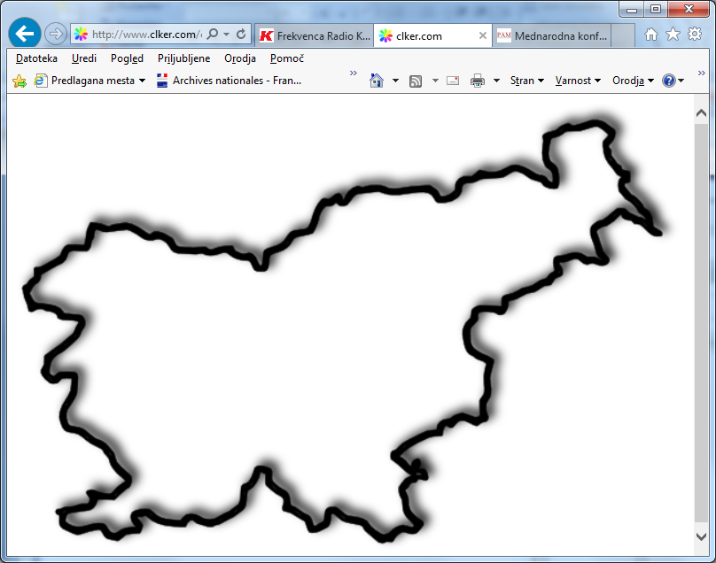
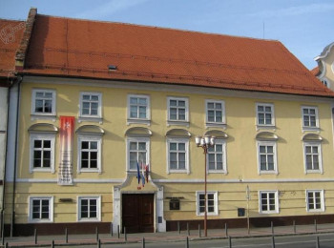
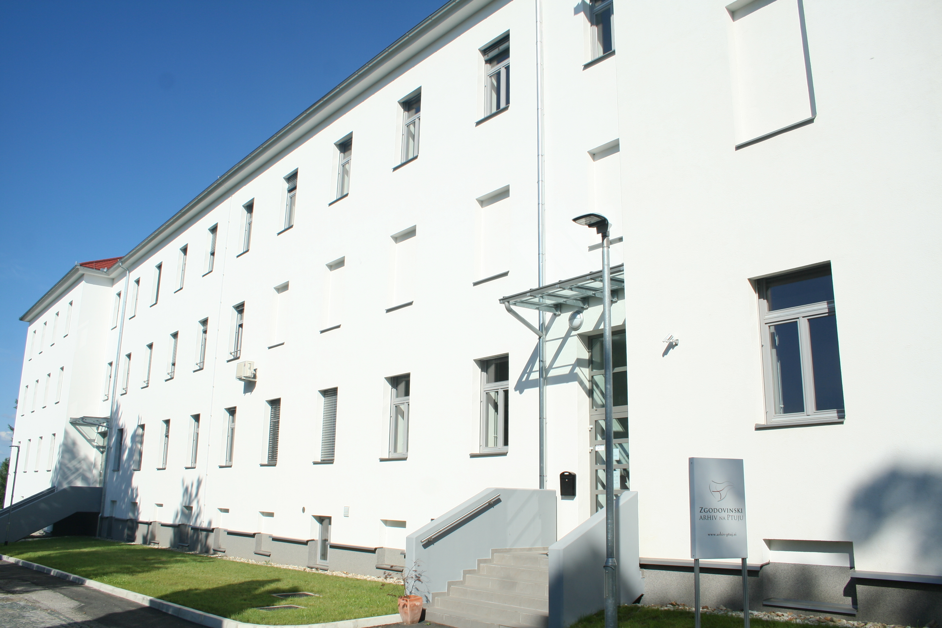
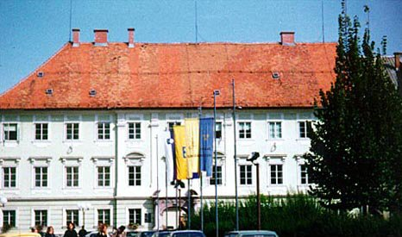

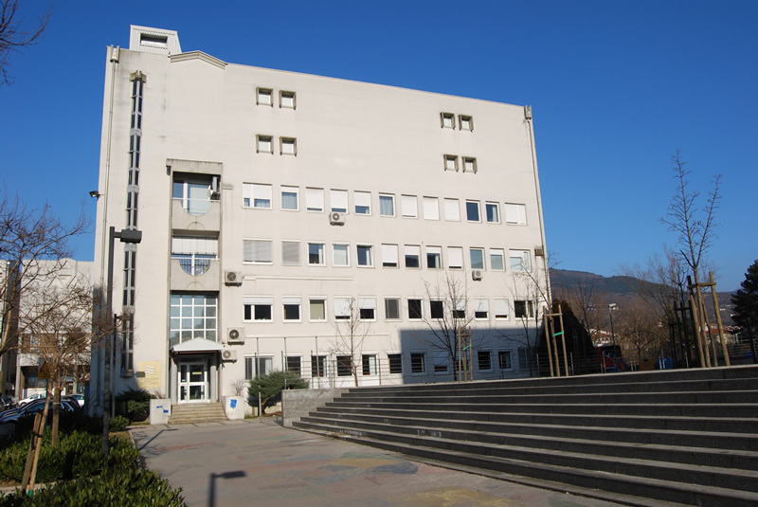
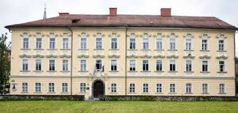
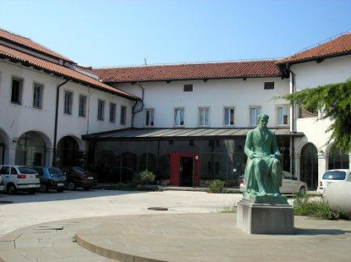
SLOVENSKA JAVNA ARHIVSKA SLUŽBA (SJAS)
POSLANTVO:
zbiranje, hramba, varstvo, urejanje, popisovanje in omogočanje uporabe arhivskega gradiva →
📌trajen pomen za zgodovino, druge znanosti in kulturo ali trajen pomen za pravni interes pravnih in fizičnih oseb; arhivsko gradivo je kulturni spomenik.
ARHIV RS:
regulator na področju dolgoročne e-hrambe in arhiviranja v RS.
Pokrajinski arhiv
Maribor
Zgodovinski arhiv
na Ptuju
Zgodovinski arhiv
Celje
Zgodovinski arhiv
Ljubljana
Pokrajinski arhiv
Nova Gorica
Arhiv
Republike Slovenije
Pokrajinski arhiv
Koper
Notes:
Preden govorimo o UI, moramo razumeti osnovo: arhivi niso le hramba dokumentov, ampak skrbniki kulturnega spomina. UI torej ne prihaja v tehnični prazen prostor, ampak v pravno, etično in javno odgovorno okolje.”
Zakaj to omenjamo danes? Ker UI ne sme ogroziti avtentičnosti in vrednosti gradiva – lahko pa jo nadgrajuje.

Slide 3
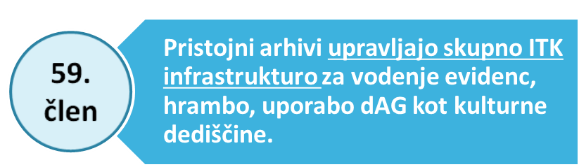


RAZVOJ SLOVENSKEGA ELEKTRONSKEGA ARHIVA: e-ARH.si
Koraki vzpostavitve nacionalnega e-arhiva (2006–2021)
2006 2007/2008 2009 2010 2013-2015 2016 2016 – 2021
Pravne podlage
ZVDAGA,
UVDAG, ETZ
Prvi zahtevek za prevzem digitalnih zapisov
Izdelana študija
Izvedljivosti
Strategija
2010 – 2015
(e-ARH.si)
Prvi projekt
(Projekt e-ARH.si: OPRR)
Strategija
2016 – 2020
(e-ARH.si)
Drugi projekt
(Projekt e-ARH.si: ESS)
EUROPEAN UNION
EUROPEAN SOCIAL FUND
INVESTING IN YOUR FUTURE
Notes:
Digitalni arhiv v Sloveniji ni nastal čez noč.
Začeli smo z zakonodajo, nadaljevali s študijo izvedljivosti, nato strategijo, in šele potem prišli projekti.
To, da UI sploh lahko umeščamo danes – je rezultat 15 let gradnje temeljev.

Slide 4

SLOVENSKI ELEKTRONSKI ARHIV Enotni portal za iskanje, dostop in uporabo arhivskega gradiva vseh javnih arhivov v Sloveniji.
PRETEKLOST NA DOSEGU KLIKA!
Pokrajinski arhiv
Maribor
Vsi slovenski arhivi. En portal. En klik.
Zgodovinski arhiv
na Ptuju
Zgodovinski arhiv
Celje
Zgodovinski arhiv
Ljubljana
Pokrajinski arhiv
Nova Gorica
Arhiv
Republike Slovenije
Pokrajinski arhiv
Koper
Notes:
e-ARH.si je enotni portal, ki povezuje vseh sedem javnih arhivov v Sloveniji. Ni več vprašanje, v katerem arhivu je gradivo – iskanje je enotno in digitalno.

Slide 5
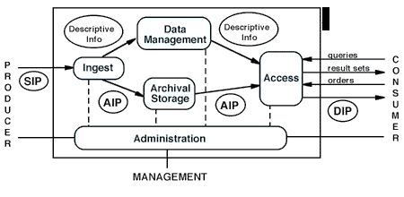




e-ARH.si temelji na mednarodnem standardu ISO 14721 (OAIS model)
SIP – Sprejemni Informacijski Paket
AIP - Arhivski Informacijski Paket
DIP – Dostavni Informacijski Paket

Slide 6
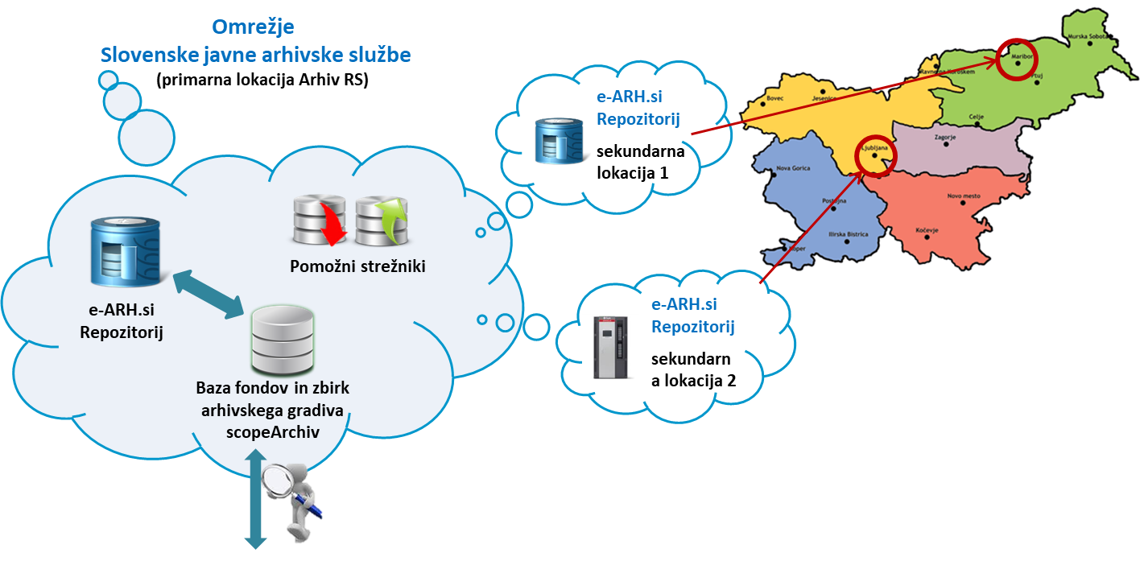
e-ARH.si – NACIONALNI ARHIVSKI EKOSISTEM
Ministrstvo za digitalno preobrazbo
Skupna digitalna infrastruktura SJAS omogoča:
povezavo sedmih javnih arhivov v skupno varno informacijsko-komunikacijsko omrežje
enoten strežniški sistem v upravljanju SJAS
hrambo arhivskega gradiva na treh fizični ločenih lokacijah
skupno podatkovno bazo in e-repozitorij
podporo za prostorske in A/V gradivo

Slide 7
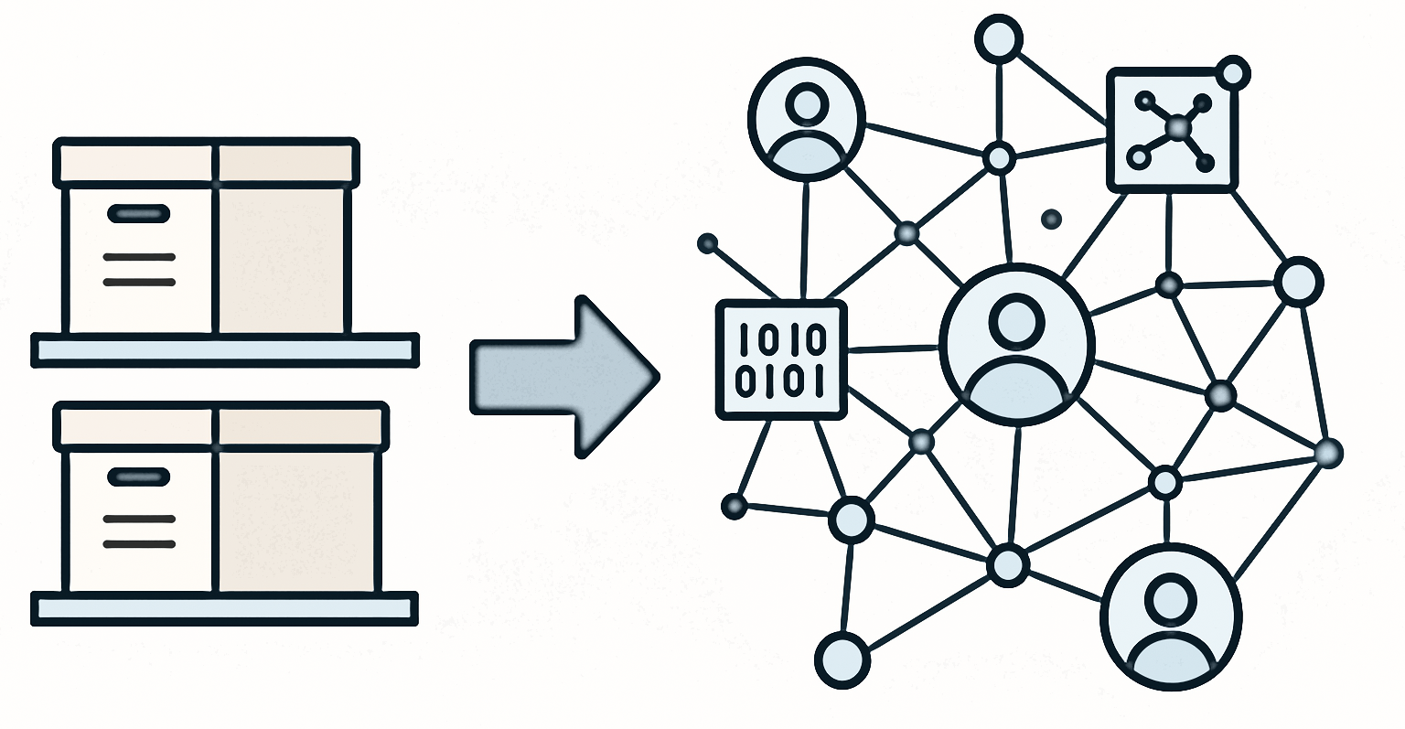
ZAKAJ SPLOH GOVORIMO O »INTELIGENTNEM ARHIVU«?
Arhivi iz statičnih depojev arhivskega gradiva → inteligentni informacijski sistemi
eksponentna rast digitalnega gradiva zahteva pametno obvladovanje in povezovanje podatkov
uporabniki pričakujejo hiter, pameten in persionaliziran dostop do arhivskega gradiva
kadra ne moremo podvajati, procese lahko avtomatiziramo
UI je orodje za podporo strokovni presoji arhivista, ne njen nadomestek
Digitalna doba od arhivov ne zahteva več samo hrambe – zahteva razumevanje, kontekstualizacijo in povezovanje arhivskega gradiva. UI pri tem ni cilj, ampak orodje za doseganje tega.
📌
Notes:
Če povem zelo preprosto – o inteligentnih arhivih ne govorimo zato, ker je UI modna beseda. Najprej je tu realnost: digitalnega gradiva je vsako leto več, ne manj. Arhivistov ni in ne bo dva- ali petkrat več. Uporabniki pa pričakujejo takojšen, smiseln, kontekstualiziran dostop – ne le »iskanja po poljih«.
Zato UI ni prihodnost, ampak nujna naslednja faza arhivske prakse. Ne kot zamenjava arhivista, ampak kot orodje, ki mu pomaga prepoznati vzorce, zmanjšati ročno delo in sprostiti čas za tisto, kar lahko naredi le človek: presojo, razlago, kontekst.

Slide 8

KAJ JE »INTELIGENTNI ARHIV?«
🧠⚙️ (UI) + 👤🗂️ (arhivist) = inteligentni arhiv
UI = pomoč. Arhivist = odločitev.
Arhiv postane »inteligenten«, ko UI uporablja za to, da je:
hitrejši pri urejanju in popisu
učinkovitejši pri dostopu do gradiva
boljši pri analizi podatkov in vsebin
ohranja odločanje in nadzor človeka
📌
Arhiv, ki uporablja UI kot podporo pri vrednotenju, urejanju, dolgoročni hrambi in dostopu do gradiva – ob tem pa ohranja ključno vlogo človeške strokovne presoje.
Notes:
Ko govorimo o inteligentnem arhivu, ne mislimo na arhiv, ki deluje samostojno, ampak na sodelovanje med umetno inteligenco in arhivistom. UI tukaj pomaga – arhivist pa ostaja tisti, ki odloča.
Tak arhiv je hitrejši, učinkovitejši in omogoča boljše razumevanje podatkov, a ključno je, da človek ohrani nadzor in presojo.
Na kratko – inteligenten arhiv je arhiv, ki uporablja UI kot pomoč, ne kot zamenjavo strokovnosti.

Slide 9
ANKETA:
📌 Umetna inteligenca v arhivih je (za zdaj) izjema: uporablja jo le 29 % arhivov – in še tam zelo različno.
6. Ali v vašem arhivu že uporabljate umetno inteligenco?
7. Če uporabljate UI - na katerih področjih?
posamična / poskusna raba UI (prevodi, transkripcija, pisanje, iskanje podatkov)
Notes:
Rezultati ankete kažejo, da je uporaba umetne inteligence v arhivih za zdaj še izjema. Le približno 29 odstotkov arhivov jo že uporablja, in tudi ti jo največkrat le poskusno — za posamezne naloge, kot so prevodi, transkripcije ali iskanje po podatkih. Večina arhivov se torej še spoznava z možnostmi, kar pomeni, da je potencial velik, a je uporaba še v začetni fazi.

Slide 10
ANKETA:
3. Kako dobro poznate UI in njene osnovne principe?
4. Kakšno je vaše splošno mnenje o uporabi UI v arhivski dejavnosti?
Notes:
Večina anketirancev ocenjuje, da umetno inteligenco poznajo le povprečno – torej obstaja zanimanje, vendar še precej neznank. Kljub temu pa je splošno mnenje o uporabi UI v arhivski dejavnosti pozitivno: skoraj polovica je nevtralna, a kar 46 odstotkov jo vidi kot priložnost, ne grožnjo. To pomeni, da arhivisti UI sprejemajo z zadržano naklonjenostjo – razumejo njen potencial, a se zavedajo, da gre za proces učenja in postopnega uvajanja.

Slide 11
ANKETA:
5. Se vam zdi, da bo UI v prihodnosti pomembna za delo v arhivu?
Notes:
Tu so odgovori zelo jasni – več kot 60 odstotkov anketirancev meni, da bo umetna inteligenca v prihodnosti pomembna za delo v arhivih. Le peščica jih je skeptičnih. To kaže, da arhivisti prepoznavajo, da UI ne bo modna muha, ampak orodje, ki bo postopno postalo del vsakdanjega dela. Vprašanje torej ni več ali jo bomo uporabljali, ampak kako jo bomo uporabljali.

Slide 12


RAZVOJ SLOVENSKEGA ELEKTRONSKEGA ARHIVA: e-ARH.si
Trenutno smo v 3. projektu e-ARH.si (2022–2026) –> prehod iz e-arhiva v inteligentni arhiv.
2006 2007/2008 2009 2010 2013-2015 2016 2016 – 2021 2016 – 2022/26
Pravne podlage
ZVDAGA,
UVDAG, ETZ
Prvi zahtevek za prevzem digitalnih zapisov
Izdelana študija
Izvedljivosti
Strategija
2010 – 2015
(e-ARH.si)
Prvi projekt
(Projekt e-ARH.si: OPRR)
Strategija
2016 – 2020
(e-ARH.si)
Drugi projekt
Tretji projekt
(Projekt e-ARH.si: ESS)
(Projekt e-ARH.si: NOO)
EUROPEAN UNION
EUROPEAN SOCIAL FUND
INVESTING IN YOUR FUTURE
Notes:
Digitalni arhiv v Sloveniji ni nastal čez noč.
Začeli smo z zakonodajo, nadaljevali s študijo izvedljivosti, nato strategijo, in šele potem prišli projekti.
To, da UI sploh lahko umeščamo danes – je rezultat skoraj 20 let gradnje temeljev.
Trenutno smo v tretjem, zaključnem projektu e-ARH.si, ki pomeni prehod iz digitalnega v inteligentni arhiv.

Slide 13

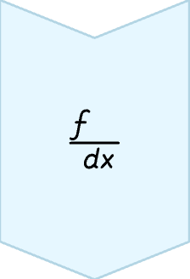


3. projekt e-ARH.si (2022–2026): prehod v inteligentni arhiv
Celovita integracija
🔗
Povezovanje vseh arhivskih rešitev v enotno, sodobno in uporabniku prijazno platformo.
Tehnološke nadgradnje
⚙️
Uvajanje najnovejših tehnologij za boljše delovanje, večjo varnost in boljšo uporabniško izkušnjo.
Inovativne rešitve
Uporaba umetne inteligence, pametnih orodij in napredne analitike za podporo digitalnemu arhiviranju.
📌
Vizija: Do junija 2026 vzpostaviti referenčni model digitalne arhivske infrastrukture ter Slovenijo uvrstiti med najnaprednejše države na področju inteligentnega arhiviranja.
Notes:
Ključni so trije stebri: najprej vzpostavimo enotno infrastrukturo, nato nadgradimo tehnologijo, na koncu pa uvajamo inovativne rešitve – med njimi tudi umetno inteligenco.
Cilj je jasen: do leta 2026 vzpostaviti referenčni model digitalne arhivske infrastrukture in Slovenijo umestiti med vodilne države na področju inteligentnega arhiviranja.

Slide 14
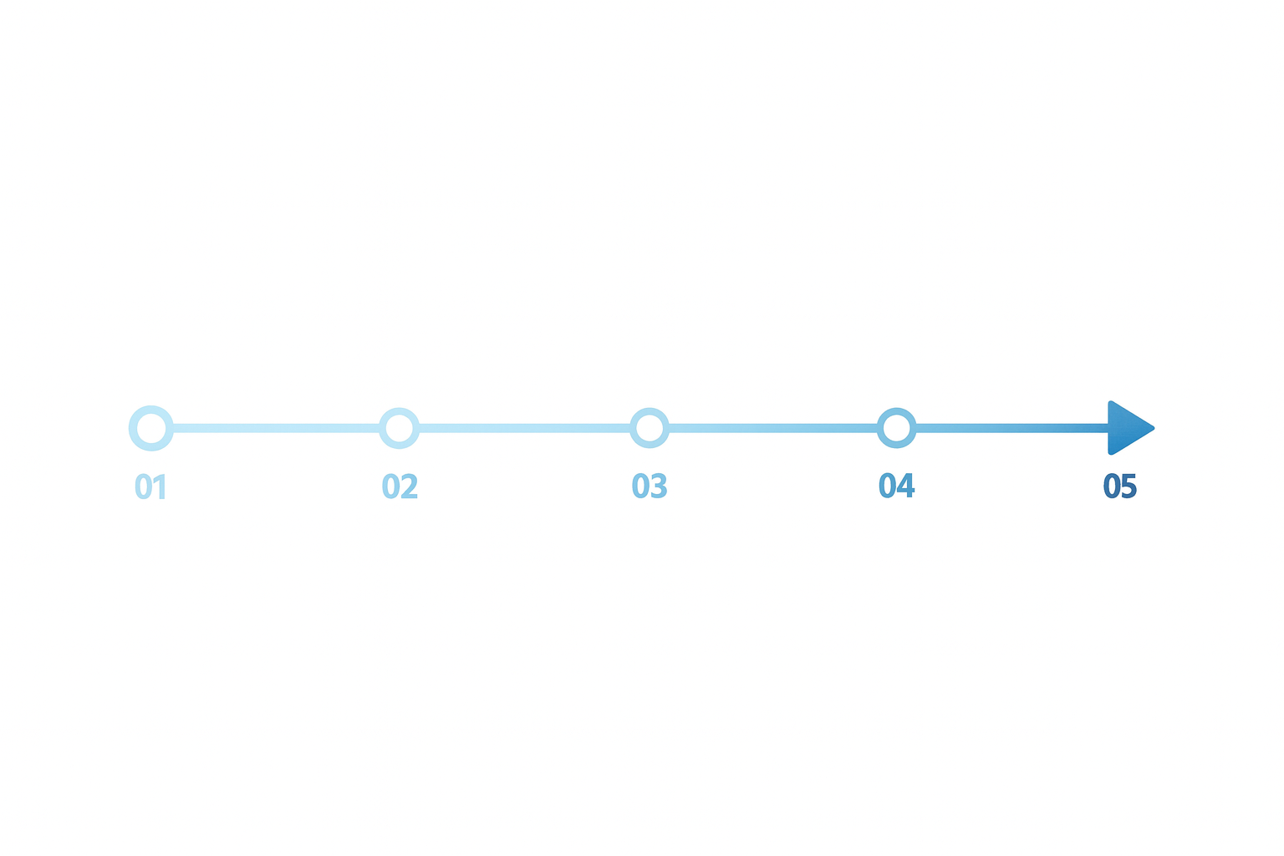
NACIONALNI ARHIVSKI EKOSISTEM e-ARH.si – PODLAGA ZA UI
⚖️
📥
💾
⚙️
🌐
Vrednotenje
Prevzem gradiva
(SIP)
Dolgoročno ohranjanje
(AIP)
Prilagoditve za uporabnike
(DIP)
Dostop
Izbor gradiva z arhivsko vrednostjo.
Prevzem gradiva od ustvarjalcev.
Dolgoročna varna hramba digitalnega gradiva.
Prilagoditev gradiva za dostop.
Dostop uporabnikom (čitalnice, splet).
🤖
🤖
🤖
Portal UiArh.si
Urejevalnik SIP
scopeArchive
Infrastruktura za GEO
Orodje za anonimizacijo
eRepozitorij
Infrastruktura za A/V
🤖
Virtualna arhivska čitalnica (VAČ)
Prikazovalniki

Slide 15
NACIONALNI ARHIVSKI EKOSISTEM e-ARH.si – PODLAGA ZA UI
⚖️
📥
💾
⚙️
🌐
Vrednotenje
Prevzem gradiva
(SIP)
Dolgoročno ohranjanje
(AIP)
Prilagoditve za uporabnike
(DIP)
Dostop
🔑
UI ni “dodatek”, ampak nadgradnja sistema, ki že obstaja.
Izbor gradiva z dolgoročno vrednostjo.
Prevzem gradiva od ustvarjalcev.
Dolgoročna varna hramba digitalnega gradiva.
Prilagoditev gradiva za dostop.
Dostop uporabnikom (čitalnice, splet).
🤖
🤖
🤖
Portal UiArh.si
Urejevalnik SIP
scopeArchive
Infrastruktura za GEO
Orodje za anonimizacijo
eRepozitorij
Infrastruktura za A/V
🤖
Virtualna arhivska čitalnica (VAČ)
Prikazovalniki
Notes:
Pomembno: UI ni dodatna aplikacija, ampak nadgradnja sistema, ki že obstaja.”

Slide 16

Portal UiArh.si – UI ZA VREDNOTENJE ARHIVSKEGA GRADIVA
Pametno orodje za podporo arhivistom pri odločanju o arhivski vrednosti digitalnega gradiva.
🧠 Avtomatizirana analiza gradiva
📂 Gručenje in predlogi vrednotenja
🔍 Semantična analiza in obogatitev metapodatkov
🛡️ Etika in varnost uporabe
🔗 Sodelovanje človeka in UI
Notes:
Eden od najbolj zanimivih delov razvoja je portal UiArh.si – to je pametno orodje, ki arhivistu pomaga pri odločanju o arhivski vrednosti digitalnega gradiva.
Umetna inteligenca tu ni zamenjava za arhivista, ampak njegov pomočnik.
Avtomatizirana analiza gradiva: UI prepoznava strukturo, vsebino in tehnične značilnosti dokumentov ter omogoča hitro razvrščanje in identifikacijo podvojenih zapisov.
Gručenje in predlogi vrednotenja: Strojno učenje razvršča gradivo v gruče glede na podobnost in predlaga stopnjo arhivske vrednosti (A / brez oznake / P). Končna odločitev je vedno v pristojnosti arhivista
Semantična analiza in obogatitev metapodatkov: UI prepoznava vsebinske vzorce in odnose med dokumenti ter samodejno dopolnjuje manjkajoče metapodatke.
Etika in varnost uporabe: Delovanje orodja bo potekalo v varnem okolju z nadzorovanim dostopom in skladno z zakonodajo. Zagotovljena bo sledljivost, preglednost in človekova presoja v vseh fazah delovanja.
Sodelovanje človeka in UI: Orodje arhivistu nudi podporo pri odločanju – ne nadomešča njegove presoje, temveč jo krepi z analitičnimi vpogledi.

Slide 17
Portal UiArh.si – UI ZA VREDNOTENJE ARHIVSKEGA GRADIVA
Pametno orodje za podporo arhivistom pri odločanju o arhivski vrednosti digitalnega gradiva (v razvoju).
🧠⚙️
👤🗂️
UI zmore:
✅ gručenje po podobnosti ✅ predlog arhivske vrednosti ✅ zaznavanje podvojenih datotek ✅ dopolnjevanje manjkajočih metapodatkov
Arhivist zmore:
✅ presoja konteksta ✅ odločanje v dvomu ✅ nadzor etike in sledljivosti
Notes:
Kaj zmore UI? Gruči gradivo po podobnosti, prepozna podvojene datoteke, dopolni manjkajoče metapodatke in celo predlaga arhivsko vrednost.
Kaj pa arhivist? On ostaja tisti, ki presoja kontekst, sprejema odločitve v dvomu in skrbi za etiko ter sledljivost.
Skupaj torej tvorita inteligentni arhiv, v katerem človek in tehnologija sodelujeta, ne tekmujeta.

Slide 18

PAMETNEJŠI Urejevalnik SIP – PRVI KORAKI K INTELIGENTNI AVTOMATIZACIJI
🧠 Kaj dodaja UI:
Samodejna identifikacija in preverjanje formatov.
validacija
črkovanje
Avtomatski prenos vrednosti v hierarhiji.
Pametno preverjanje pravilnosti zapisov z uporabo črkovalnika (Besana).
Samodejno odkrivanje podvojenih datotek v SIP-u.
Prepoznava praznih, šifriranih ali zaklenjenih datotek.
Dinamična opozorila o napakah in omejitvah.
sporočila
opozorila
Rezultat: manj ročnih popravkov, več časa za strokovno delo
📌
Notes:
Naslednji primer uporabe umetne inteligence je urejevalnik SIP – torej orodje, s katerim pripravljamo pakete za prevzem gradiva v e-ARH.si.
Tukaj UI deluje kot pametni pomočnik, ki prevzame rutinska opravila: prepozna formate, preverja pravilnost zapisov, avtomatsko prenaša vrednosti v hierarhiji in celo odkrije podvojene ali napačne datoteke.
Dodaja tudi dinamična opozorila – torej sprotno obveščanje o napakah in omejitvah.
Rezultat vsega tega? Manj ročnih popravkov in več časa za strokovno delo.
Gre za majhen, a zelo konkreten korak proti inteligentni avtomatizaciji arhivskih procesov.

Slide 19
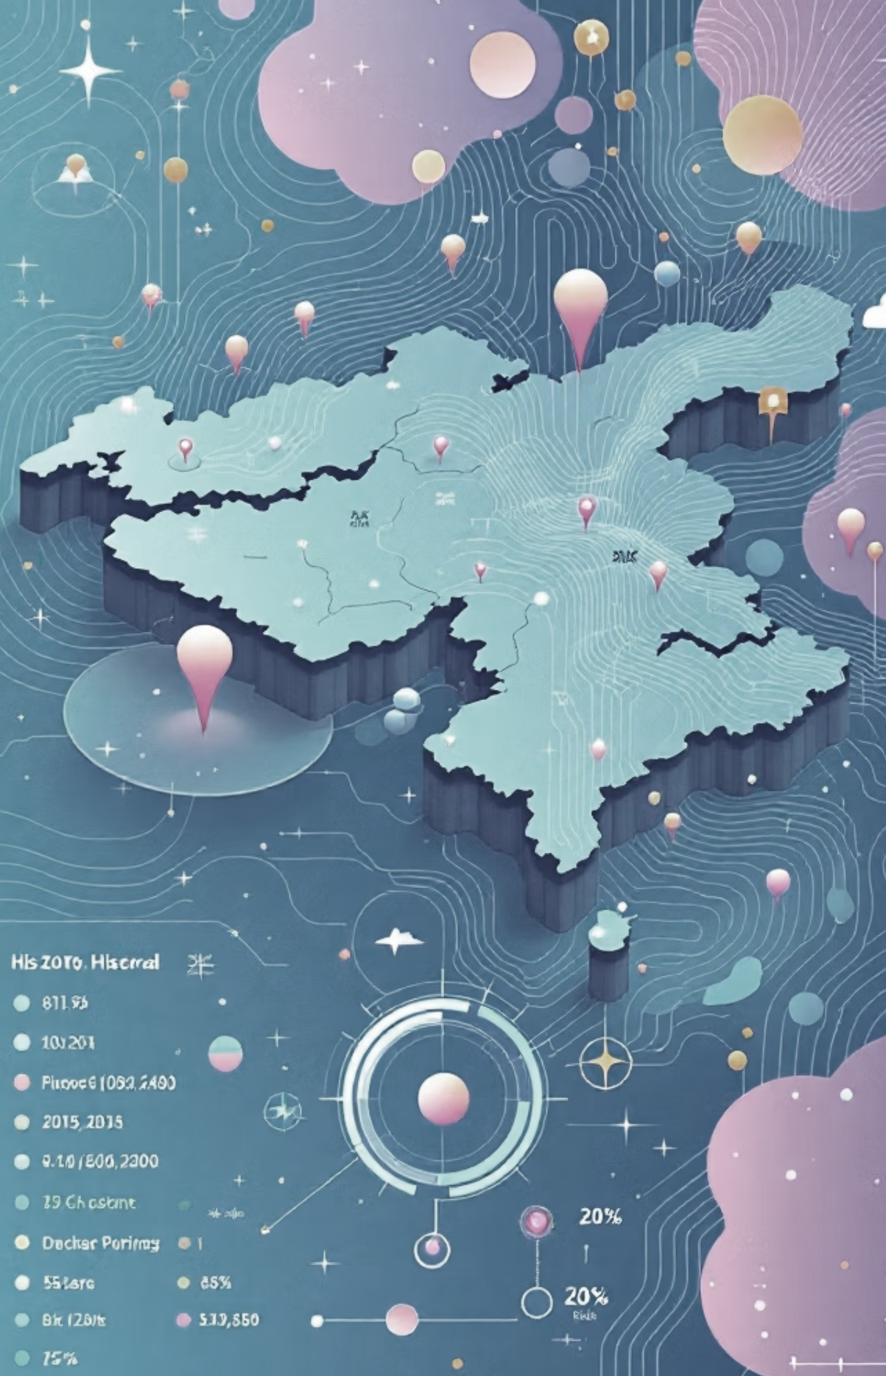
PROSTORSKI PODATKI IN VIZUALIZACIJA - UI za samodejno prepoznavanje in analizo
🗺️ Kaj omogoča prostorski modul
Uporabnik lahko raziskuje arhivsko gradivo po prostoru (zemljevid), času (časovna os), regijah, temah in obdobjih.
Povezan je z drugimi moduli e-ARH.si.
🧠 Kaj doda UI
Samodejno prepoznavanje in razvrščanje podatkovnih slojev glede na vsebino, lokacijo in časovno obdobje.
Kategorizacija in povezovanje vsebin glede na prostor in čas.
Samodejno preverjanje formatov in dopolnjevanje metapodatkov.
🔓 Odprtost sistema
Možnost vključevanja zunanjih AI orodij (ChatGPT, Python skripte …).
Rezultat: hitrejši in globlji vpogled v arhivsko gradivo – v prostoru, času in kontekstu.
📌
Notes:
Tretje področje uporabe UI so prostorski podatki in vizualizacije.
Prostorski modul uporabniku omogoča, da raziskuje arhivsko gradivo po prostoru, času in temah — torej lahko na zemljevidu vidi, kaj se je dogajalo v določenem obdobju ali regiji.
Umetna inteligenca tukaj dodaja novo raven: samodejno prepoznava in razvršča gradivo glede na vsebino, lokacijo in časovno obdobje, dopolnjuje manjkajoče metapodatke ter preverja formate.
Pomembno pa je tudi to, da je sistem odprt — omogoča vključevanje zunanjih orodij, kot so ChatGPT ali lastne analitične skripte.
Končni rezultat: hitrejši in globlji vpogled v arhivsko gradivo – v prostoru, času in kontekstu.

Slide 20
VIRTUALNA ARHIVSKA ČITALNICA (VAČ) – PAMETNI UPORABNIŠKI SLOJ: UI ZA BOLJŠO DOSTOPNOST IN RAZUMEVANJE GRADIVA
Umetna inteligenca bo izboljšala iskanje, razumevanje in dostopnost arhivskega gradiva za uporabnike.
Pametno iskanje (NLP)
Sistem razume pomen in kontekst vprašanja (ne le ključne besede) in ponuja semantične zadetke in predloge za raziskovanje.
Virtualni pomočnik (Chatbot)
Odgovarja na vprašanja 24/7, usmerja raziskovalce in se uči iz uporabniških povratnih informacij.
Dostop za vse
Večjezičnost, prilagoditev mobilnim napravam, podpora ranljivim skupinam, povezava z virtualnimi razstavami.
Rezultat: hitrejši, bolj intuitiven in osebno prilagojen dostop do arhivskega gradiva.
📌
Osebna izkušnja
Sistem si zapomni interese uporabnika in predlaga relevantno gradivo.
Povezljivost
Deluje z drugimi moduli (USIP, GIS, scopeArchive, A/V …) – skupen ekosistem podatkov.
Notes:
In končno – Virtualna arhivska čitalnica, torej pametni uporabniški sloj, kjer se umetna inteligenca sreča neposredno z raziskovalcem in uporabnikom arhiva.
UI tukaj izboljša tri ključne stvari: iskanje, razumevanje in dostopnost gradiva.
Sistem zna razumeti pomen vprašanja – ne išče samo po ključnih besedah, ampak po kontekstu.
Uporabniku pri tem pomaga virtualni asistent, ki odgovarja na vprašanja, se uči iz povratnih informacij in je na voljo 24 ur na dan.
Hkrati je čitalnica prilagodljiva: deluje na različnih napravah, podpira več jezikov, upošteva ranljive skupine in omogoča osebno izkušnjo — sistem si zapomni raziskovalne interese in predlaga relevantno gradivo.
(ENTER)
Rezultat: hitrejši, bolj intuitiven in osebno prilagojen dostop do arhivskega gradiva.

Slide 21
ANKETA: 9. Katere koristi bi po vašem mnenju lahko prinesla UI arhivski dejavnosti?
✅ 1. Avtomatizacija dela
hitrejše popisovanje, urejanje in obdelava gradiva
krajši čas obdelave vlog in odgovorov uporabnikom
manj rutinskih opravil, manj napak, več časa za stroko
✅ 2. Boljše iskanje in dostop
hitrejše in kompleksnejše iskanje po vsebini, ne le po poljih
lažji dostop do gradiva od doma / v brskalniku
pomoč pri razumevanju, prepoznavanju, transkripciji, povezovanju
✅ 3. Kakovostnejši popisi
enotnejši, natančnejši vnosi, preprečevanje podvajanja
samodejno prepoznavanje oseb, krajev, besedil in struktur
zaznavanje napak, preverjanje signatur, dopolnjevanje metapodatkov
✅ 4. Obvladovanje masovnih podatkov
hitrejša obdelava velikih količin podatkov in AV gradiva
analiza, združevanje, povezovanje gradiva med arhivi
podpora pri digitalni transformaciji, ne zgolj digitalizaciji
Povzetek: boljše iskanje, prihranek časa, manj ročnega dela.
📌
✅ 5. Večja uporabniška vrednost
hitrejši dostop do informacij
boljši vpogled v kontekst (čas, osebe, kraji, zakonodaja)
Interaktivna orodja, priporočila in vsebinske povezave
Notes:
Udeleženci ankete so kot glavne koristi umetne inteligence v arhivih prepoznali tri stvari: boljše iskanje, prihranek časa in manj ročnega dela.
Večina jih verjame, da bi lahko UI olajšala delo arhivistom – s hitrejšo obdelavo gradiva, avtomatizacijo rutinskih opravil in natančnejšimi popisi.
Vidijo jo tudi kot pomoč pri obvladovanju večjih količin podatkov in pri digitalni transformaciji arhivov.
In končno, UI bi lahko povečala uporabniško vrednost arhivov – s hitrejšim dostopom, kontekstualnim iskanjem in pametnimi priporočili.
Skratka, anketiranci so umetno inteligenco prepoznali predvsem kot orodje za podporo stroki, ne kot nadomestilo zanjo.

Slide 22
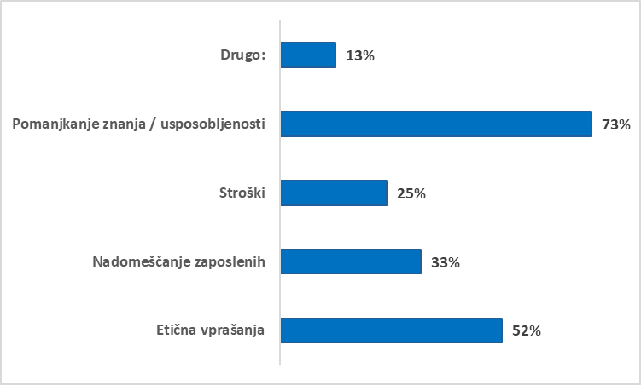
ANKETA: 10. Katere pomisleke imate glede uvajanja UI v arhivih?
⚠️ Dodatni pomisleki glede UI v arhivih
varnost in zlorabe (kraja podatkov, nepooblaščen dostop)
tveganje nekontroliranega dostopa do podatkov
slepo zaupanje UI lahko vodi v napačne ali lažne rezultate
UI mora biti podpora arhivistu, ne njegova zamenjava
dilema hitrosti uvajanja (prehitro / prepozno)
del anketirancev nima večjih pomislekov
Notes:
Tudi pomisleki so zelo jasni – in hkrati realni.
Največ, kar 73 odstotkov anketirancev, izpostavlja pomanjkanje znanja in usposobljenosti kot glavno oviro pri uvajanju umetne inteligence.
Na drugem mestu so etična vprašanja in skrb za nadomestljivost zaposlenih, sledijo pa stroški in vprašanja varnosti.
Med dodatnimi komentarji so arhivisti poudarili še nevarnost zlorab podatkov, tveganje nekontroliranega dostopa in slepega zaupanja umetni inteligenci.
Pomembno sporočilo ankete je torej: UI mora biti orodje v službi arhivista – ne obratno.
In zanimivo – nekaj anketirancev je zapisalo tudi, da posebnih pomislekov nimajo, če je razvoj premišljen in postopno vpeljan.

Slide 23
ANKETA: 13. Imate še kakšno misel, idejo ali predlog glede umetne inteligence v arhivih?
(povzetek odprtih odgovorov)
✅ Potencial UI
neizogibna prihodnost
razbremenitev rutinskih opravil
pomoč pri iskanju, metapodatkih, preverjanju
lahko pospeši posodobitev arhivske prakse
zahteva enotne in boljše popise
⚠️ Tveganja / pomisleki
nevarnost zlorabe podatkov
odvisnost od zunanjih ponudnikov
etična in pravna vprašanja
izguba presoje
pomanjkanje znanja in usposabljanja
Citat iz ankete: »UI je uporabna, dokler ne arhivira namesto arhivista.«
Notes:
Na zadnje vprašanje – brez vnaprej ponujenih odgovorov – so udeleženci lahko zapisali, kar koli želijo. Rezultat je zanimiv, ker lepo pokaže ravnotežje med pričakovanji in skrbmi.
Na levi vidimo optimizem: – večina verjame, da je UI neizogibna prihodnost, – predvsem jo vidijo kot način za razbremenitev rutinskih opravil, – in kot pomoč pri iskanju, metapodatkih in preverjanju.
Na desni pa so zelo jasni pomisleki: – nevarnost zlorabe podatkov, – odvisnost od zunanjih ponudnikov, – etična vprašanja in izguba presoje, – ter najmočnejši poudarek: pomanjkanje znanja in usposabljanja.
In eden od citatov vse lepo povzame: ›UI je uporabna, dokler ne arhivira namesto arhivista.‹«

Slide 24

KLJUČNI IZZIVI ZA ARHIVE V DOBI UI
Preverljiva avtentičnost digitalnih virov
Kako dokazati pristnost v času ponaredkov, deepfake posnetkov in avtomatiziranih generatorjev vsebin?
Zanesljiva dolgoročna hramba
Kibernetska varnost + tehnološka neodvisnost = pogoj, da bodo podatki dostopni tudi prihodnjim generacijam..
Hitrost sprememb na področju UI
Nenehno posodabljanje sistemov in stalno usposabljanje kadra za sledenje razvoju UI ter novim standardom digitalnega arhiviranja.
Omejeni viri vs. pričakovanja uporabnikov
Kako uskladiti tehnološke ambicije z razpoložljivimi finančnimi in kadrovskimi viri tervedno večjimi pričakovanji javnosti?
Ključno vprašanje ni uvedba UI, temveč način njene uvedbe.
📌
Notes:
Ko govorimo o umetni inteligenci v arhivih, ne govorimo več samo o tehnologiji – ampak o celostnem preoblikovanju načina dela.
Prvi izziv je preverjanje avtentičnosti digitalnih virov – kako bomo v času ponaredkov, deepfakeov in samodejno ustvarjenih vsebin dokazovali, kaj je resnično in kaj ne?
Drugi izziv je zanesljiva dolgoročna hramba. Brez kibernetske varnosti in tehnološke neodvisnosti nobena rešitev ne bo trajna.
Tretji izziv je hitrost sprememb – razvoj UI je hiter, zato moramo neprestano posodabljati sisteme in vlagati v usposabljanje kadra.
In seveda, omejeni viri: kako slediti tehnološkim ambicijam ob kadrovskih in finančnih omejitvah, hkrati pa izpolnjevati vedno višja pričakovanja javnosti.
Ključno sporočilo tega dela je – vprašanje ni, ali bomo umetno inteligenco uvedli, temveč kako jo bomo uvedli.

Slide 25


ZAKLJUČEK
e-ARH.si – vozlišče digitalne revolucije
Sistem e-ARH.si je osrednje vozlišče slovenskega digitalnega arhiviranja – prostor, kjer se srečata tradicija in inovacija.
Arhiv prihodnosti ni le prostor spomina – je prostor, ki zna misliti, povezovati in razlagati.
In to vedno skupaj z arhivistom.
UI je tu, a njena inteligenca je odvisna od nas.
UI kot partner arhivistov
UI dopolnjuje strokovno znanje arhivistov in jim omogoča, da se osredotočijo na vsebino, ne na rutinske postopke – ob tem pa ohranja etična načela stroke.
Dostopnost kot strateška naloga
Odpiranje arhivov javnosti z uporabo naprednih tehnologij je temelj prihodnosti – za družbo, ki razume, varuje in soustvarja svojo dediščino.
Notes:
Če poskusimo vse skupaj povzeti:
e-ARH.si je danes vozlišče slovenske digitalne revolucije – prostor, kjer se srečata tradicija arhivov in tehnološka inovacija.
Umetna inteligenca v tem prostoru ni tekmec, ampak partner arhivistov.
Pomaga nam pri rutinskih opravilih, da se lahko posvetimo tistemu, kar je bistvo arhivske stroke – vsebini, kontekstu in razumevanju pomena gradiva.
Dostopnost pa ostaja temeljna strateška naloga. Z naprednimi tehnologijami gradimo družbo, ki svojo dediščino ne le ohranja, ampak jo tudi razume in soustvarja.
(ENTER)
In morda najpomembnejša misel za konec:
Arhiv prihodnosti ni le prostor spomina – je prostor, ki zna misliti, povezovati in razlagati.
A ne pozabimo – umetna inteligenca je tu, vendar je njena inteligenca odvisna od nas.

Slide 26
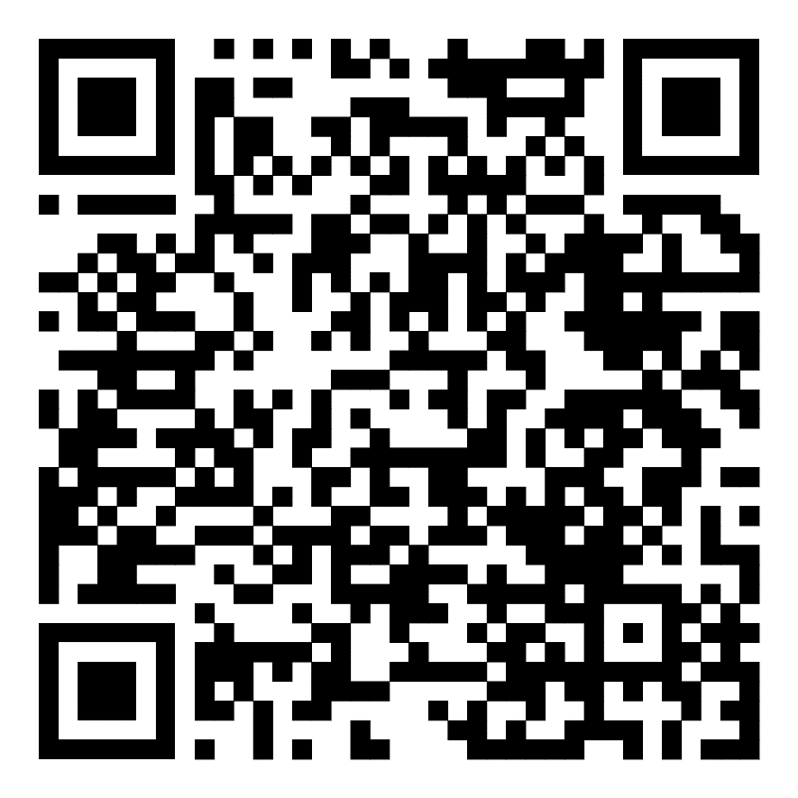


HVALA ZA POZORNOST!
Projekt
e-ARH.si: ESS 2016 - 2021
Veselim se vprašanj.
Kontaktni podatki
Digitalni dostop
Za več informacij o sistemu e-ARH.si in implementaciji UI v arhivistiki nas kontaktirajte preko naslova ars@gov.si
Skenirajte QR kodo za neposreden dostop do sistema VAČ in spletne strani e-ARH.si ter odkrijte več o digitalni prihodnosti arhiviranja.
Projekt
e-ARH.si: NOO 2022 – 2025/26
doc. dr. Tatjana HAJTNIK
Arhiv Republike Slovenije, Ljubljana, Slovenija, tatjana.hajtnik@gov.si
Alma Mater Europaea, tatjana.hajtnik@almamater.si
VAČ
Notes:
S tem zaključujem predstavitev.
Umetna inteligenca v arhivih je priložnost, da tradicijo povežemo s tehnologijo — na način, ki krepi naše poslanstvo, ne pa ga nadomešča.
Če vas zanima več o razvoju sistema e-ARH.si, vabim vas, da obiščete spletno stran ali uporabite QR kodo na desni.
Z veseljem pa odgovorim tudi na vaša vprašanja — tako o konkretnih projektih, kot o širšem kontekstu uporabe umetne inteligence v arhivistiki.
Hvala za pozornost.

